Slide 1
Chiusure orizzontali superiori
la copertura degli edifici

Slide 2
5.1
Richiami

Slide 3
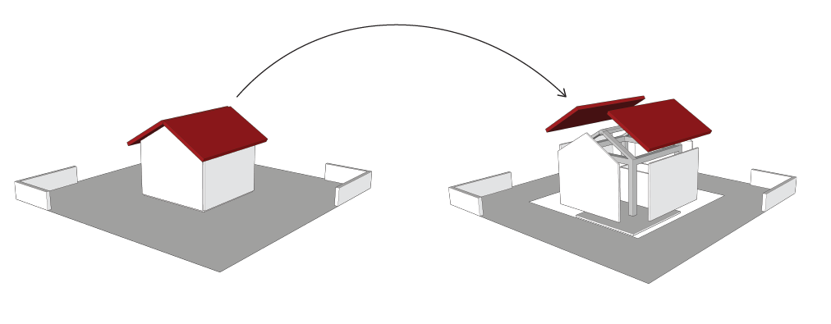
Alcune definizioni
controllo delle discontinuità
ORGANISMO EDILIZIO
SISTEMA TECNOLOGICO
SOTTOSISTEMI

Slide 4
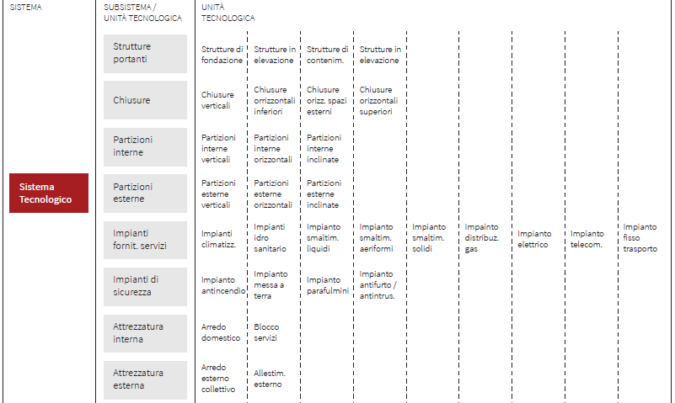
Alcune definizioni
Insieme di u. t. e di e. t. aventi funzione di separare e di conformare gli spazi interni del sistema edilizio stesso rispetto all’esterno
Insieme di u. t. e di e. t. aventi funzione di separare e di conformare gli spazi interni del sistema edilizio
Insieme di u. t. e di e. t. aventi funzione di separare e di conformare gli spazi esterni connessi con il sistema edilizio stesso

Slide 5
Alcune definizioni
PAVIMENTI
SOLAI CONTROTERRA
SOLAI SU SPAZI ESTERNI
COPERTURE
SOLAI SOPPALCHI
BALCONI
LOGGE
AGGETTI

Slide 6
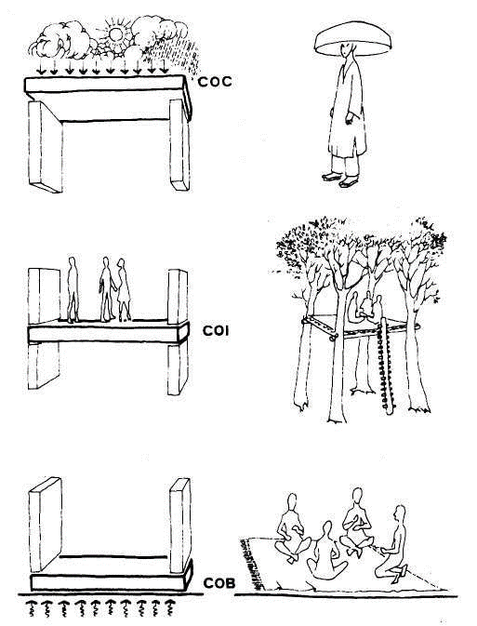
Funzioni delle chiusure orizzontali superiori
CHIUSURE E PARTIZIONI ORIZZONTALI
C.O. Superiori
o di copertura
Costituire il confine tra interno ed esterno
Garantire condizioni di comfort
funzioni
P.O. Interne
o C.O. Intermedie
Costituire superfici per lo svolgimento delle attività
C.O. Inferiori
o di Base
Costituire il confine tra interno ed esterno
Garantire condizioni di comfort

Slide 7
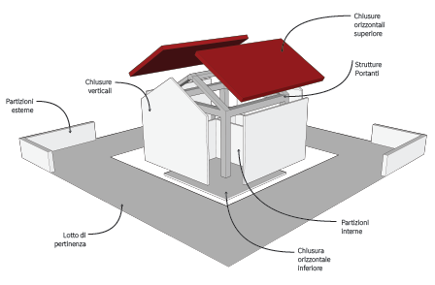
Funzioni delle chiusure orizzontali superiori
La chiusura superiore è l’insieme delle unità tecnologiche e degli elementi del sistema edilizio avente funzione di separare e conformare gli spazi interni del sistema edilizio dallo spazio esterno sovrastante.
Le funzioni espletate dalle chiusure orizzontali superiori, oltre alla resistenza a carichi propri e d’esercizio sono:
la protezione dagli agenti atmosferici e la tenuta all’acqua e all’aria;
il controllo delle condizioni igrotermiche rispetto alle condizioni previste negli ambienti sottostanti;
la resistenza ai carichi variabili (neve e vento);
il controllo e la riduzione delle dispersioni energetiche nella stagione invernale;
il controllo dei carichi termici estivi, alla quale sono particolarmente sensibili;
l’eventuale praticabilità, che comporta un’ulteriore valutazione dei carchi variabili e la predisposizione di elementi tecnici per la fruizione in sicurezza.

Slide 8
Funzioni delle chiusure orizzontali superiori
CHIUSURE E PARTIZIONI ORIZZONTALI
C.O. Superiori
o di copertura
PROTEZIONE AGENTI ATMOSFERICI
RESISTENZA MECCANICA
CONTROLLO CONDIZIONI DI COMFORT
EFFICACIA RAPPORTO PESO / CARICHI
DURABILITÀ NEL TEMPO
funzioni
P.O. Interne
o C.O. Intermedie
RESISTENZA MECCANICA
INTEGRABILITÀ IMPIANTISTICA
CONTROLLO CONDIZIONI DI COMFORT
C.O. Inferiori
o di Base
RESISTENZA MECCANICA
CONTROLLO CONDIZIONI DI COMFORT
PROTEZIONE AGENTI ESTERNI (TERRENO)

Slide 9
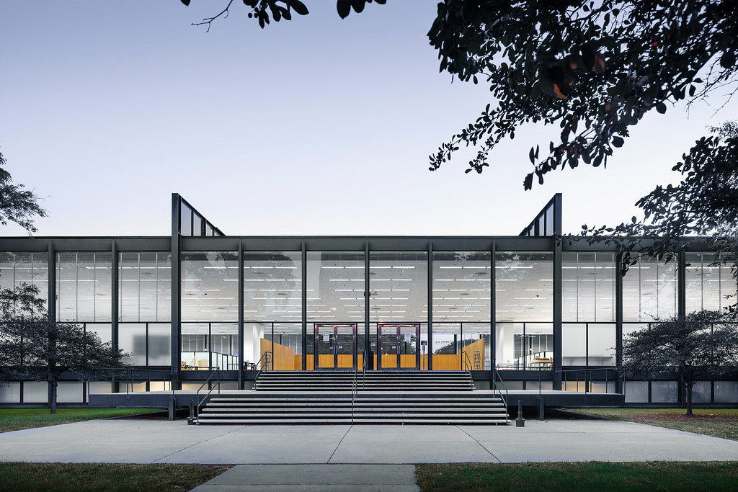
Riferimenti ai principi geometrico-costruttivi
Crown Hall, Chicago
Mies Van der Rohe, 1950

Slide 10
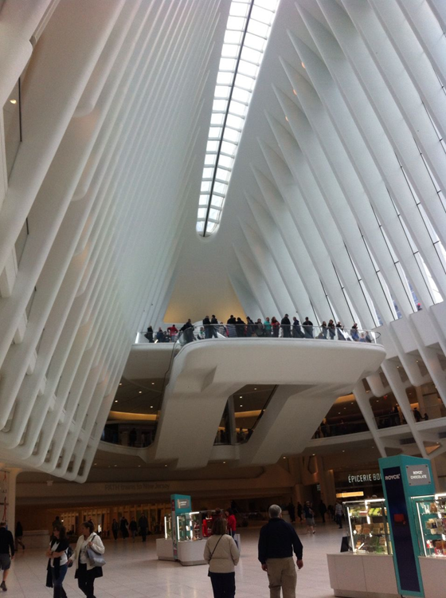
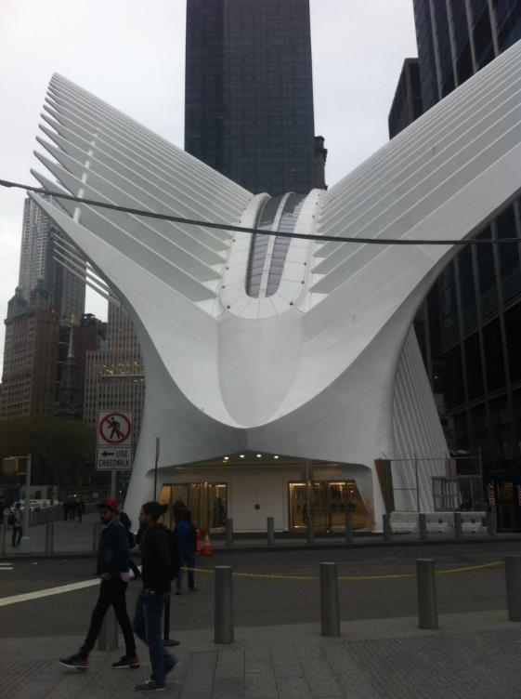
Riferimenti ai principi geometrico-costruttivi
Oculus, New York
Santiago Calatrava, 2016

Slide 11
5.2
L’elemento di confine:
strati funzionali e requisiti tecnologici

Slide 12
Correlazioni requisiti e strati funzionali
Esploso per composizione degli elementi tecnologici di chiusura orizzontale superiore
Protezione da agenti atmosferici
Tenuta all’acqua
Controllo degli shock termici
Controllo della deformazione
FINITURA
Parte di COMPLETAMENTO
Tenuta all’acqua
Tenuta all’aria
Ripartizione carichi
Isolamento termico
Integrazione impiantistica
estradosso
Parte RESISTENTE
Resistenza ai carichi
Controllo della deformazione
Rapporto peso / carichi
Controllo inerzia termica
intradosso
VUOTO TECNICO
Gestione
Integrazione impiantistica
FINITURA
Isolamento acustico

Slide 13
Correlazioni requisiti e strati funzionali
RESISTENZA MECCANICA
Funzione portante che la chiusura assume nei confronti dei carichi agenti (peso proprio; peso proprio degli elementi strutturali sovrastanti; carichi permanenti non strutturali; carichi di servizio (compresi quelli derivanti dalla potenziale fruizione della copertura).
STRATO PORTANTE
TENUTA ALL’ARIA
Controllo del passaggio dell’aria dall’ambiente esterno verso gli ambienti sottostanti la copertura (e viceversa)
STRATO DI TENUTA ALL’ARIA

Slide 14
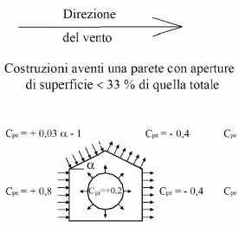
Correlazioni requisiti e strati funzionali
RESISTENZA MECCANICA
Resistenza alle sollecitazioni derivanti da una differenza di pressione d’aria fra interno ed esterno, generata dai flussi che insistono sull’edificio, senza presentare stati tensionali eccessivi, deformazioni permanenti, sfondamenti.
STRATO PORTANTE
direzione
del vento
STRATO
DI TENUTA
Costruzioni aventi una parete con aperture di superficie minore di 1/3 della superficie totale
C_{pe}=+0,03 · α -1
C_{pe}=-0,4
STRATO DI ZAVORRAMENTO
C_{pe}=+0,8
C_{pi}=+0,2
C_{pe}=-0,4
scatolare

Slide 15
Correlazioni requisiti e strati funzionali
ISOLAMENTO TERMICO
Resistenza al passaggio del calore al fine di contenere i consumi energetici, e permettere il raggiungimento di condizioni di comfort termico.
INERZIA TERMICA
Capacità di attenuare l’ampiezza di oscillazione della temperatura interna, ritardando l’effetto di surriscaldamento derivante dalla radiazione solare.
STRATO DI ISOLAMENTO TERMICO
STRATO
PORTANTE
STRATO
DI FINITURA

Slide 16
Correlazioni requisiti e strati funzionali
CONTROLLO CONDENSAZIONE SUPERFICIALE
Assenza di condensa sulle superfici interne. Il requisito è particolarmente importante per pareti di ridotta inerzia termica, poco isolate e caratterizzate da temperature basse sulle superfici interne.
CONTROLLO CONDENSAZIONE INTERSTIZIALE
Assenza di condensa all’interno della chiusura stessa, a salvaguardia dell’integrità di tutti gli strati funzionali.
STRATO DI ISOLAMENTO TERMICO
STRATO PORTANTE
STRATO
DI BARRIERA
AL VAPORE
STRATO DI VENTILAZIONE

Slide 17
Correlazioni requisiti e strati funzionali
IDROREPELLENZA
Tenuta all’acqua meteorica, e ai liquidi che possono danneggiare o alterare gli strati funzionali non idrofili.
TENUTA ALL’ACQUA
RESISTENZA AGLI SHOCK TERMICI
Resistenza agli shock termici derivanti dal clima esterno e alle sollecitazioni derivanti, prodotte sotto l’effetto della temperatura, dell’irraggiamento solare, del gelo e del disgelo.
STRATO DI TENUTA ALL’ACQUA
STRATO PORTANTE
STRATO
DI PENDENZA
STRATO
DI RIVESTIMENTO

Slide 18
Correlazioni requisiti e strati funzionali
CONTROLLO ACUSTICO
Capacità delle coperture di isolare acusticamente gli ambienti interni dagli effetti sonori generati dalle sorgenti esterne, in modo da attenuarne la propagazione.
STRATO PORTANTE
STRATO DI ISOLAMENTO ACUSTICO
STRATO DI TENUTA ALL’ARIA

Slide 19
Correlazioni requisiti e strati funzionali
CHIUSURE ORIZZONTALI SUPERIORI
primari
strato portante
RESISTENZA MECCANICA
strato di tenuta
PROTEZIONE
strato di isolamento termico
COMFORT
strati funzionali
strato per l’isolamento acustico
strato di barriera al vapore
secondari
strato di pendenza
DURABILITÀ
strato di regolarizzazione
strato di imprimitura
strato di diffusione
COMFORT
strato di ventilazione
strato di supporto
CONNESSIONE
SEPARAZIONE
strato di collegamento
strato di scorrimento
strato di continuità
RESISTENZA MECCANICA
strato di irrigidimento
strato di protezione
strato di ripartizione carichi

Slide 20
5.3
La trasmissione dei carichi

Slide 21
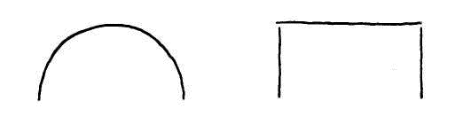

Modalità di trasmissione dei carichi
APPARECCHIATURE COSTRUTIVE
flessione
solaio
modalità
compressione
volta
trazione
struttura sottesa

Slide 22
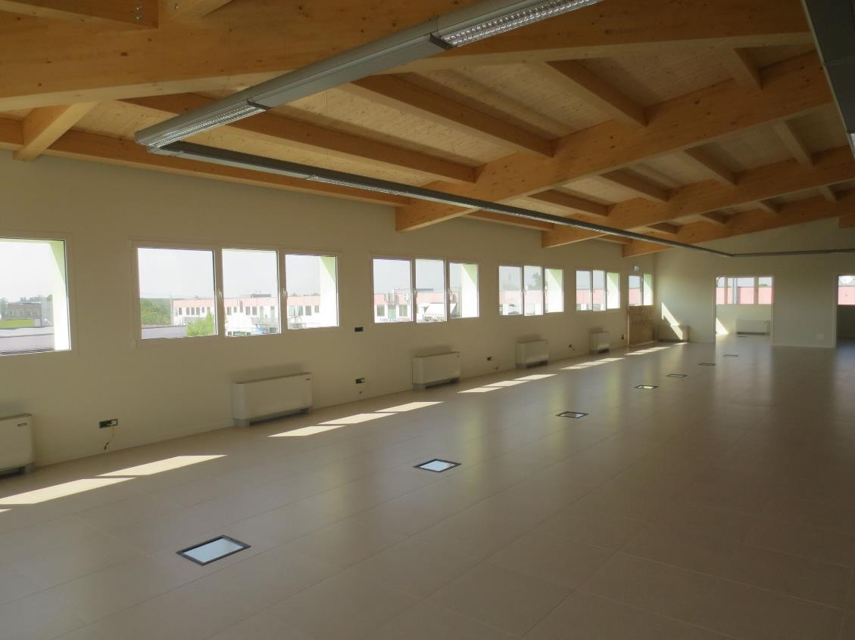
Modalità di trasmissione dei carichi

Slide 23
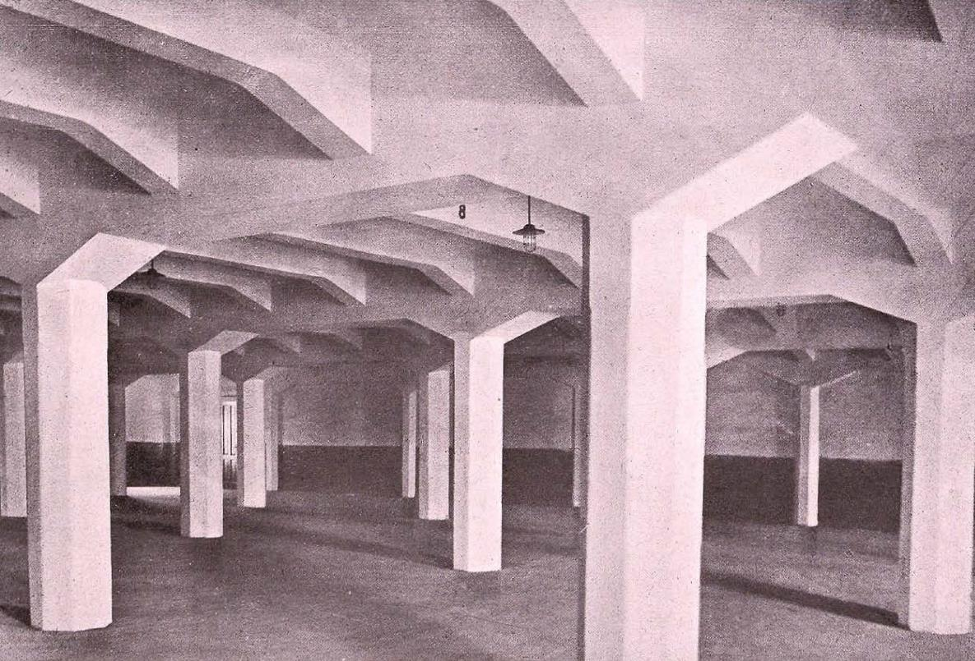
Modalità di trasmissione dei carichi

Slide 24
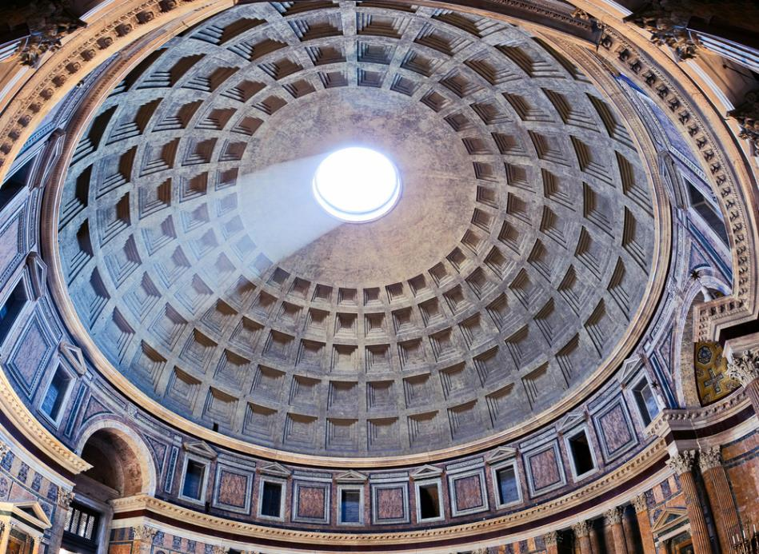
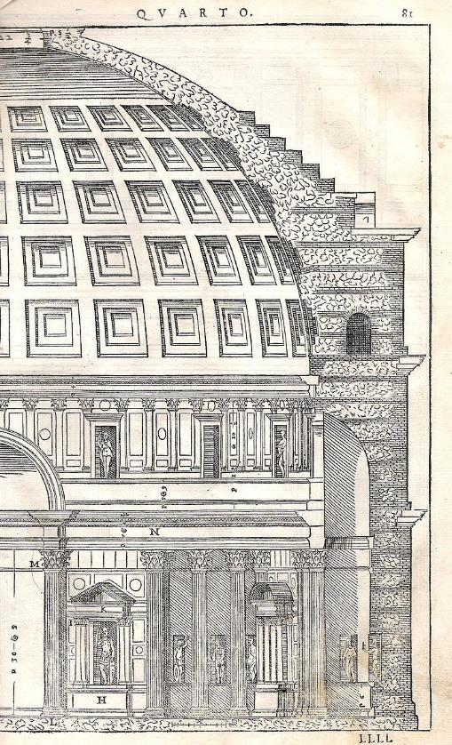
Modalità di trasmissione dei carichi
Cupola: Struttura spingente operante a sola compressione.
La spinta orizzontale è contrastata dal rinfianco emergente dal tamburo.

Slide 25
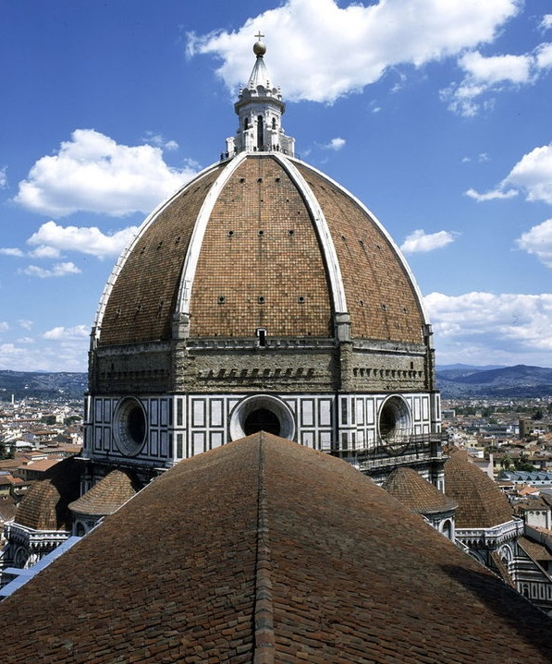
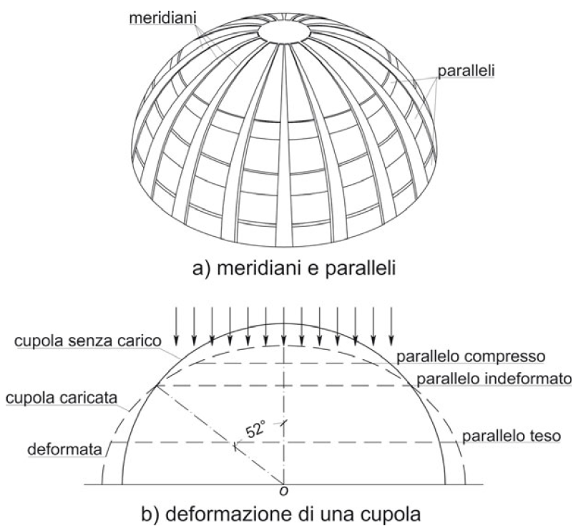
Modalità di trasmissione dei carichi
Cupola su base ottagonale, intersezione di due volte a pianta quadrata: la struttura non è autoportante.
Cupola di rotazione, autoportante.

Slide 26
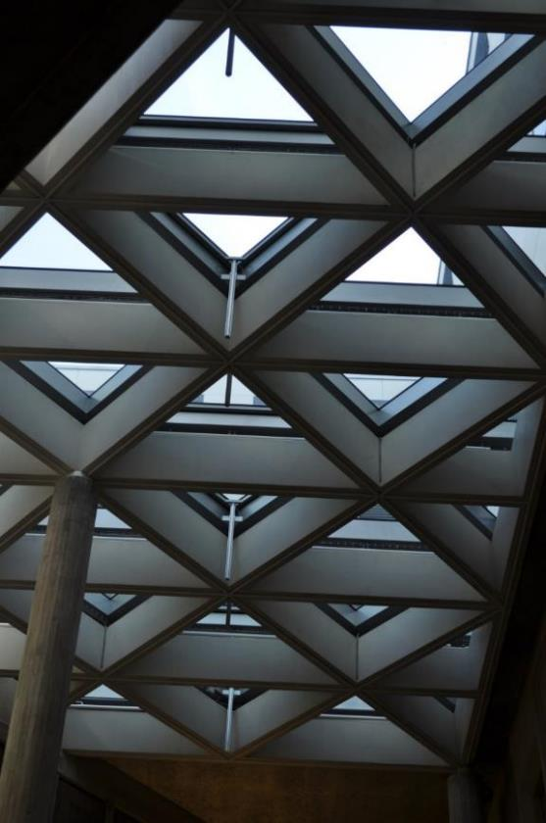
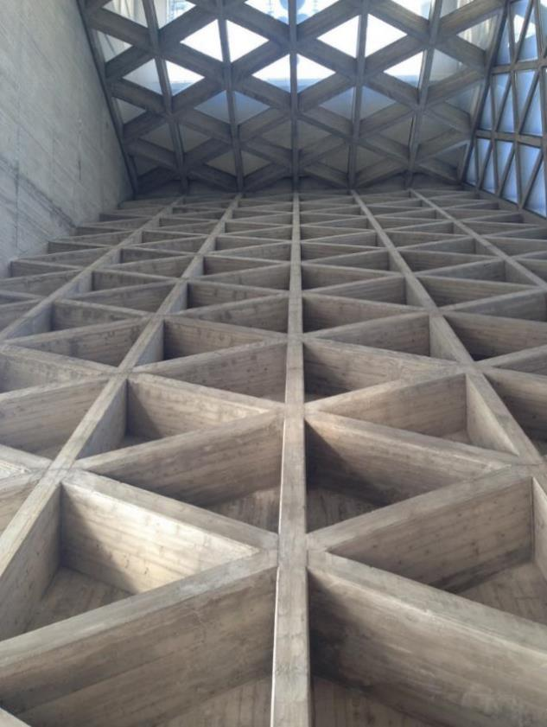
Il problema delle grandi luci
GRIGLIATO DI TRAVI E PIASTRA

Slide 27
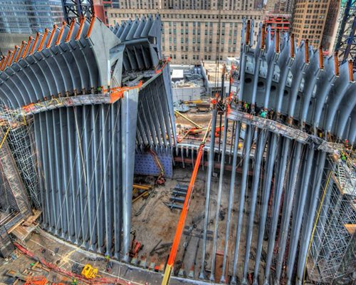
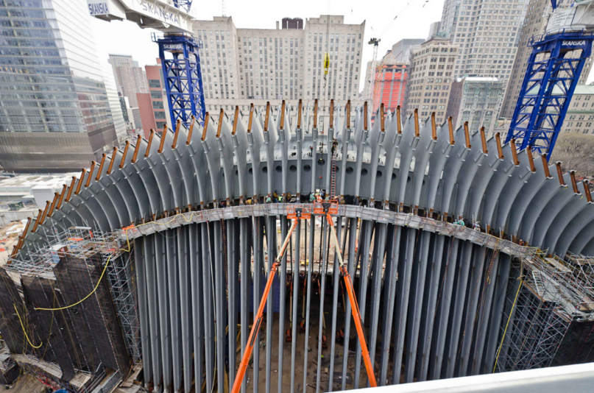
Il problema delle grandi luci
SUCCESSIONE
DI TELAI

Slide 28
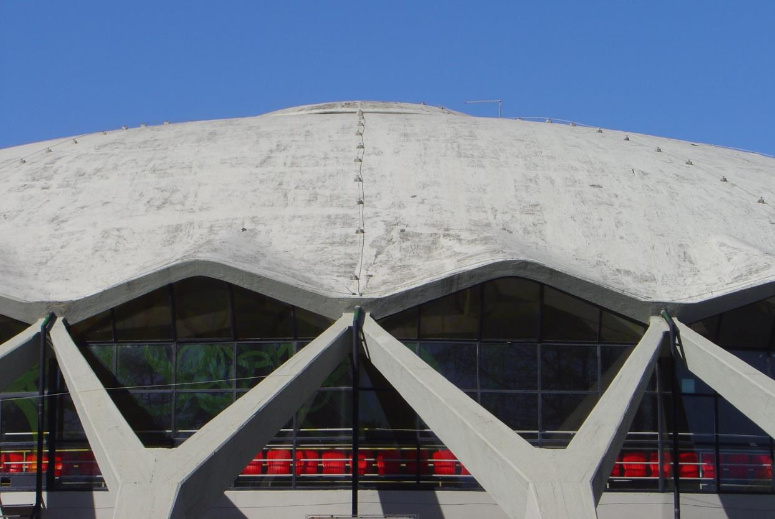
Il problema delle grandi luci
VOLTE SOTTILI

Slide 29
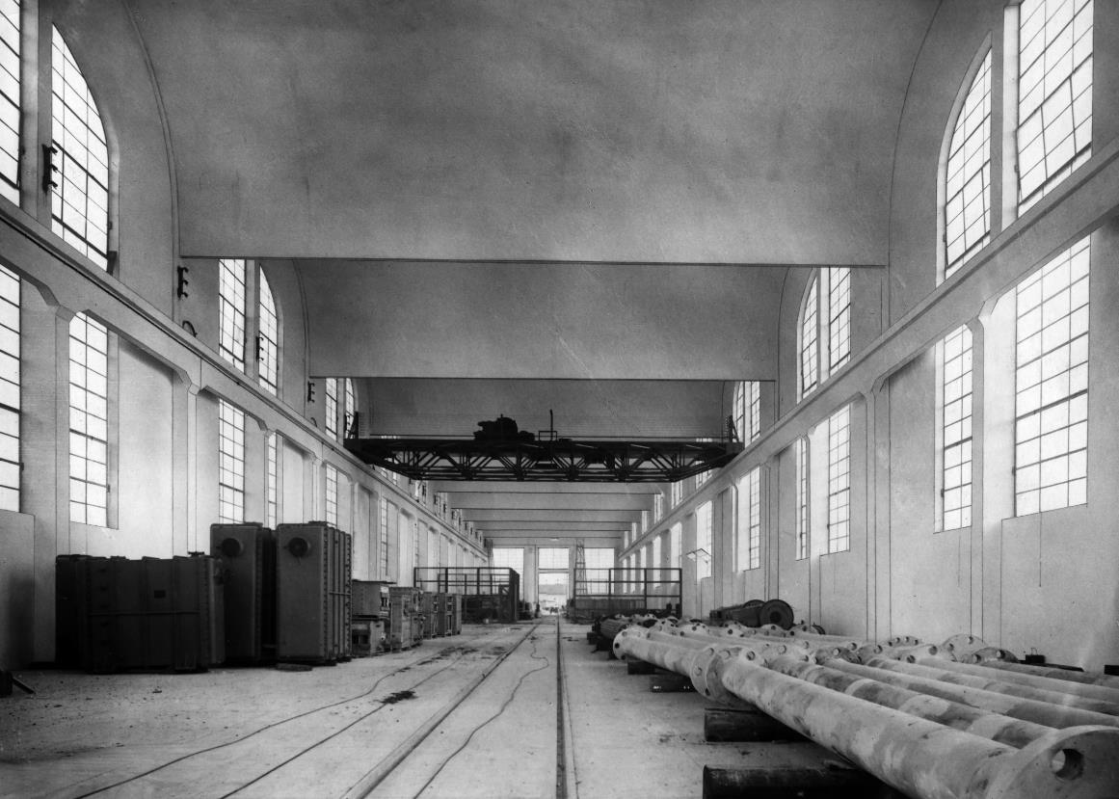
Il problema delle grandi luci
VOLTE SOTTILI

Slide 30
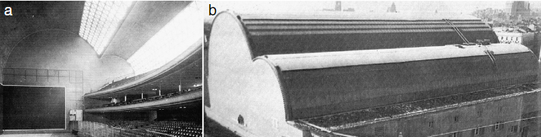
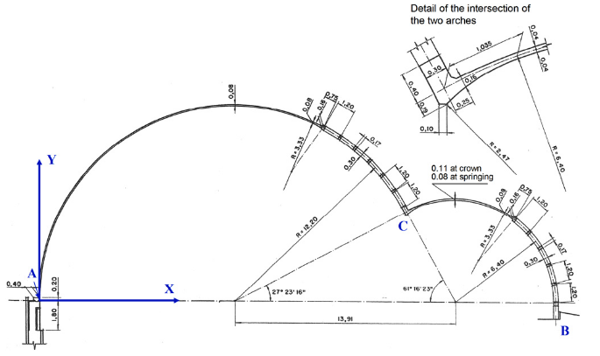
Il problema delle grandi luci
Le costruzioni a guscio in calcestruzzo armato permettono di creare spazi a grandi luci, senza appoggi intermedi. Tali forme non tollerano carichi puntuali e escludono la presenza di forme aggiuntive.
VOLTE SOTTILI

Slide 31
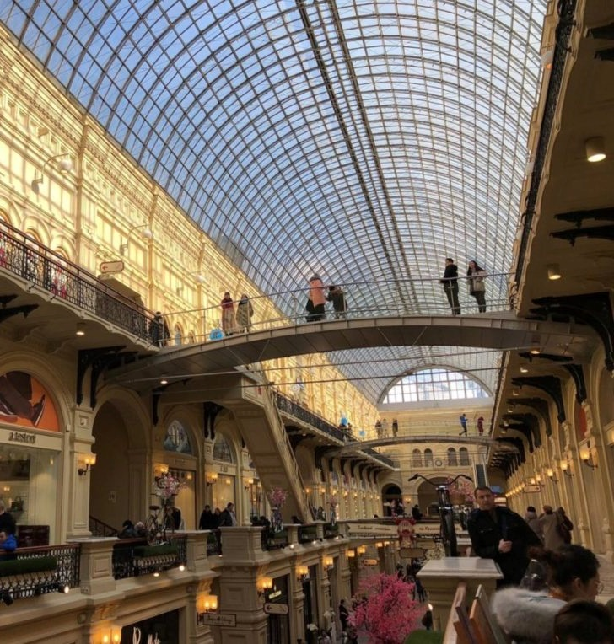
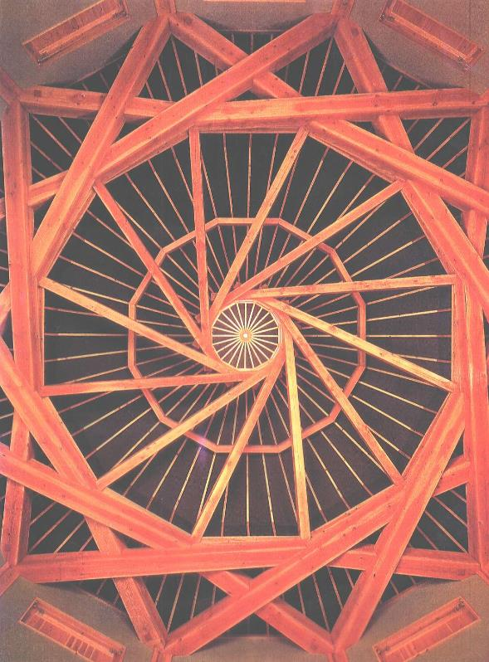
Il problema delle grandi luci
ORDITO DI TRAVI

Slide 32
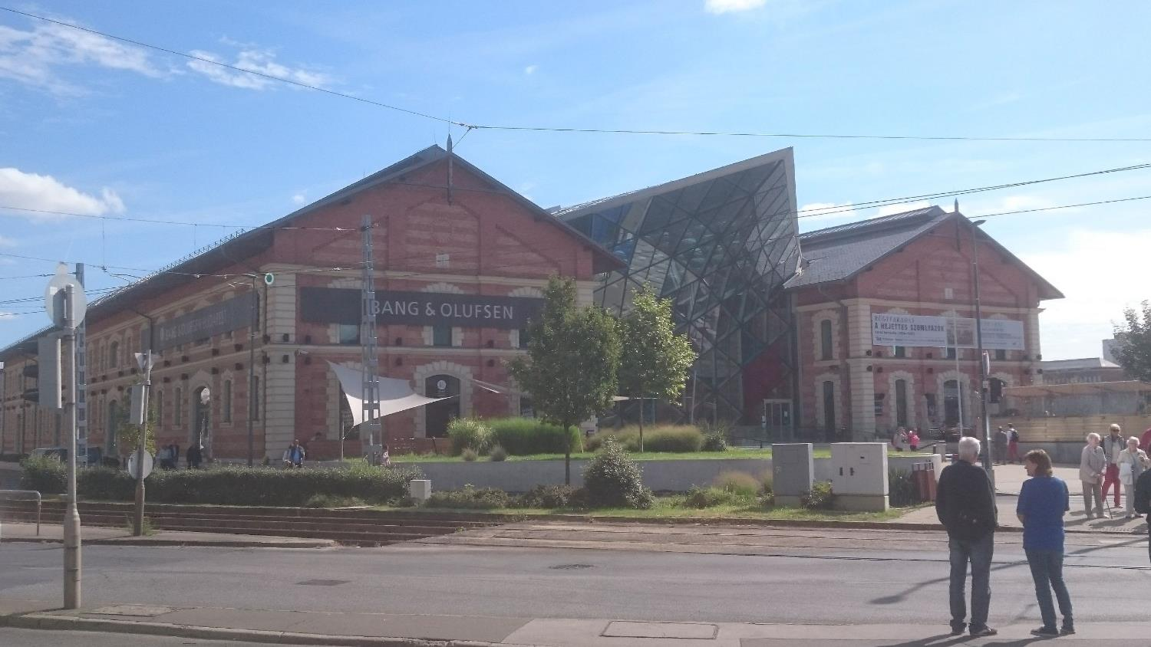
Il problema delle grandi luci
ORDITO DI TRAVI

Slide 33
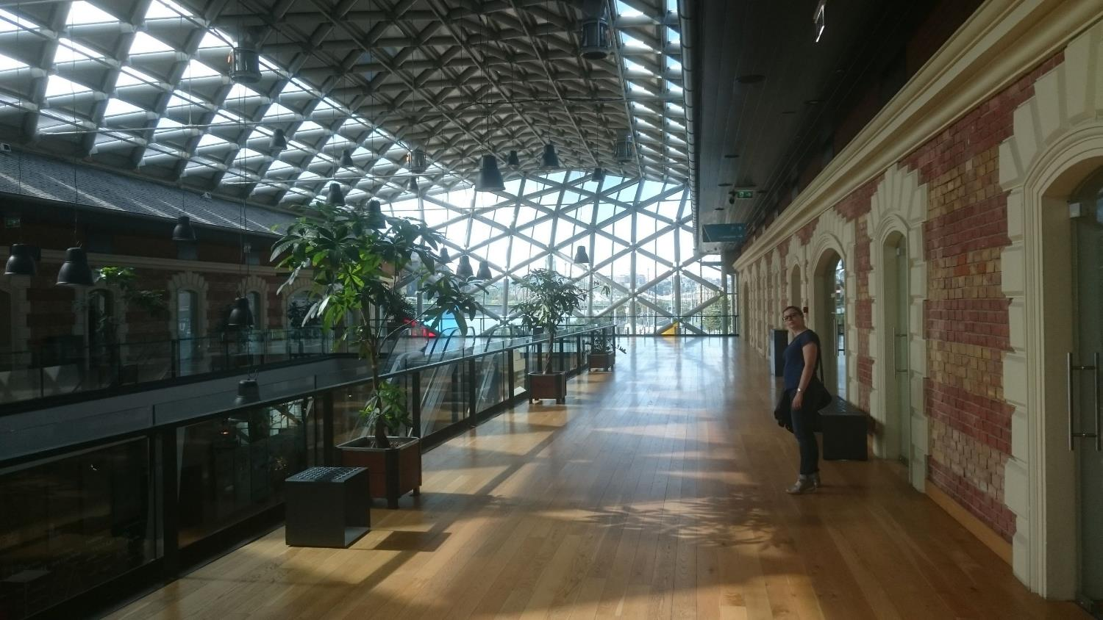
Il problema delle grandi luci
ORDITO DI TRAVI

Slide 34
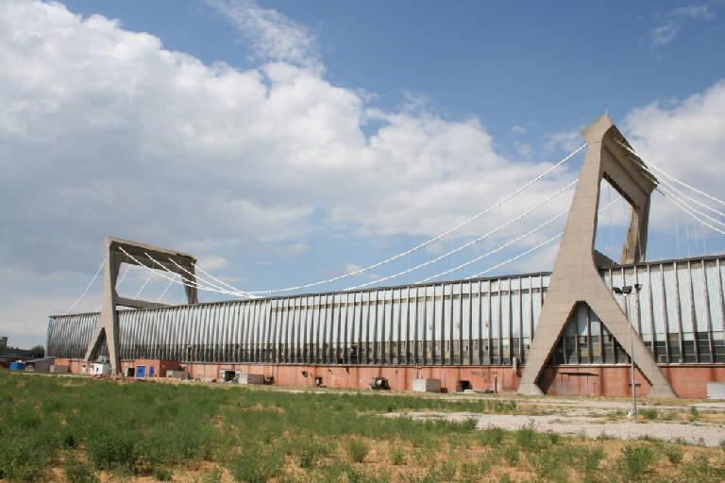
Il problema delle grandi luci
COPERTURA APPESA

Slide 35
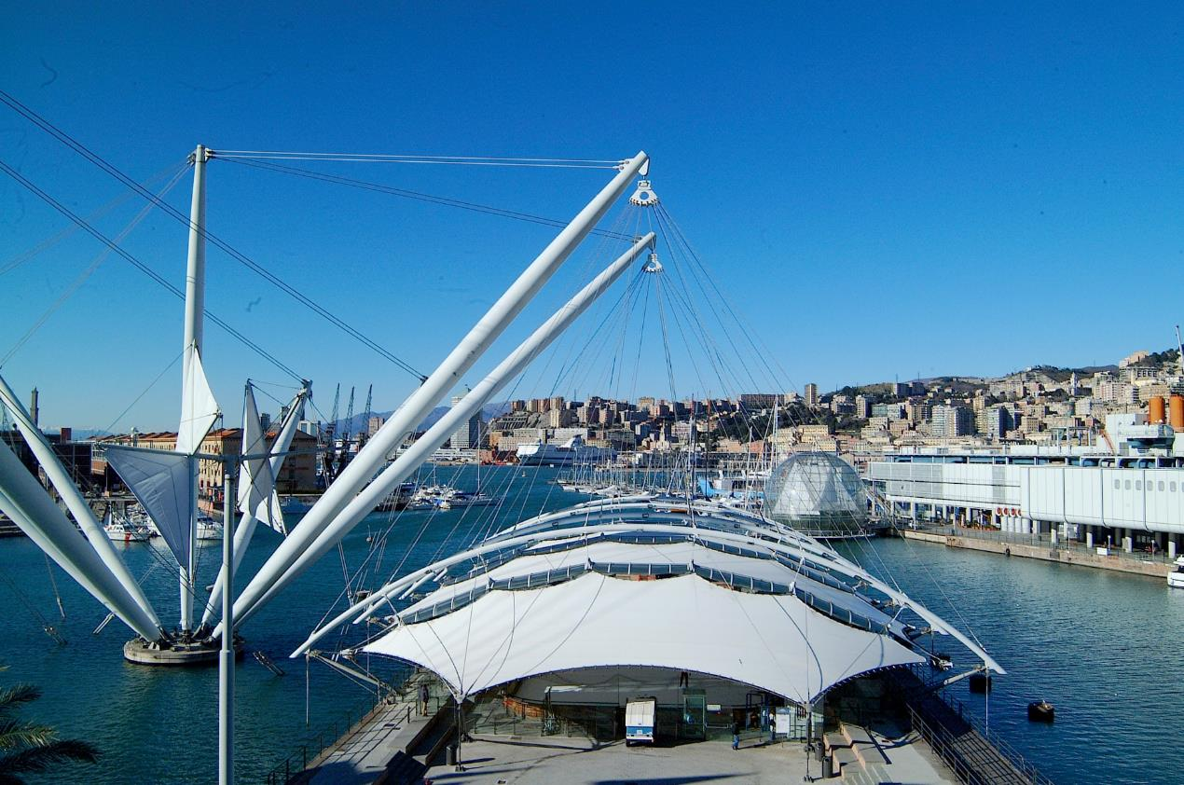
Il problema delle grandi luci
VOLTE SOTTESE
A CAVI

Slide 36
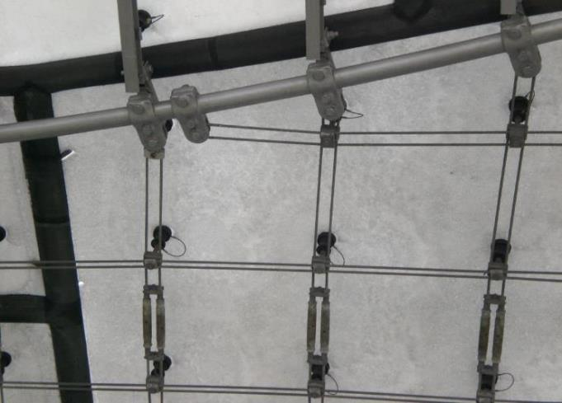
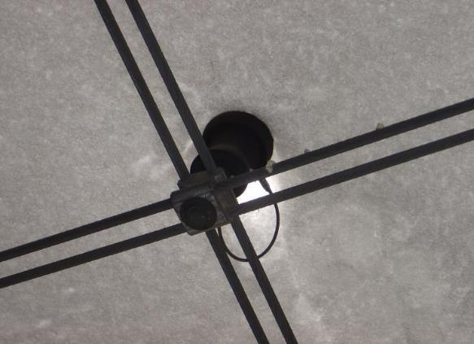
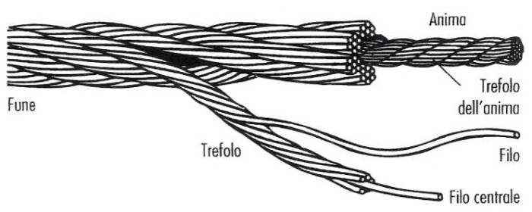
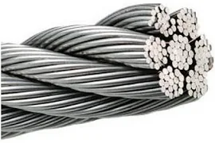
Il problema delle grandi luci
VOLTE SOTTESE
A CAVI
anima
trefolo d’anima
fune
trefolo
filo
filo centrale

Slide 37
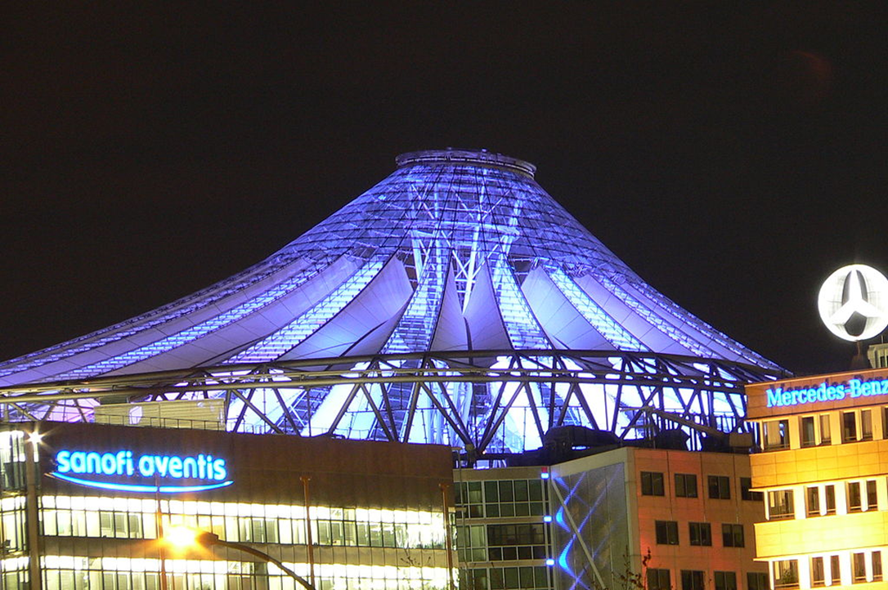
Il problema delle grandi luci
VOLTE SOTTESE
A CAVI

Slide 38
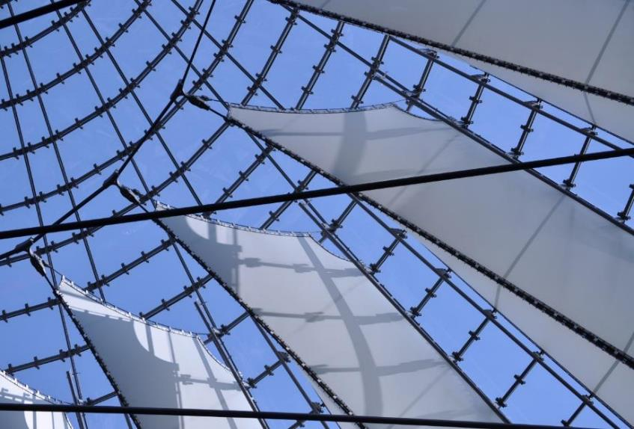
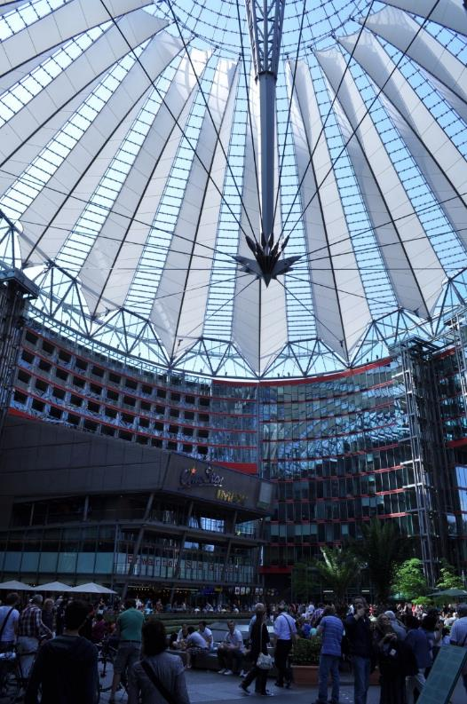
Il problema delle grandi luci
VOLTE SOTTESE
A CAVI

Slide 39
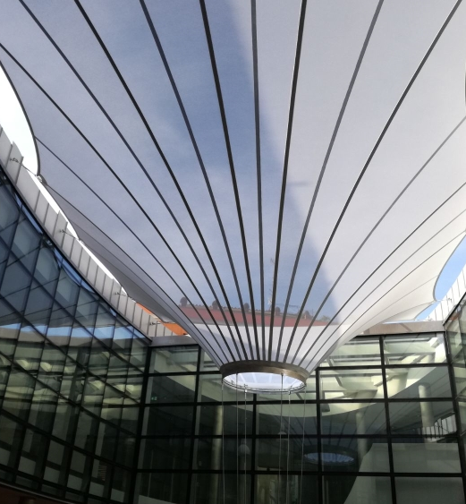
Il problema delle grandi luci
IMPALCATI
MEMBRANALI

Slide 40
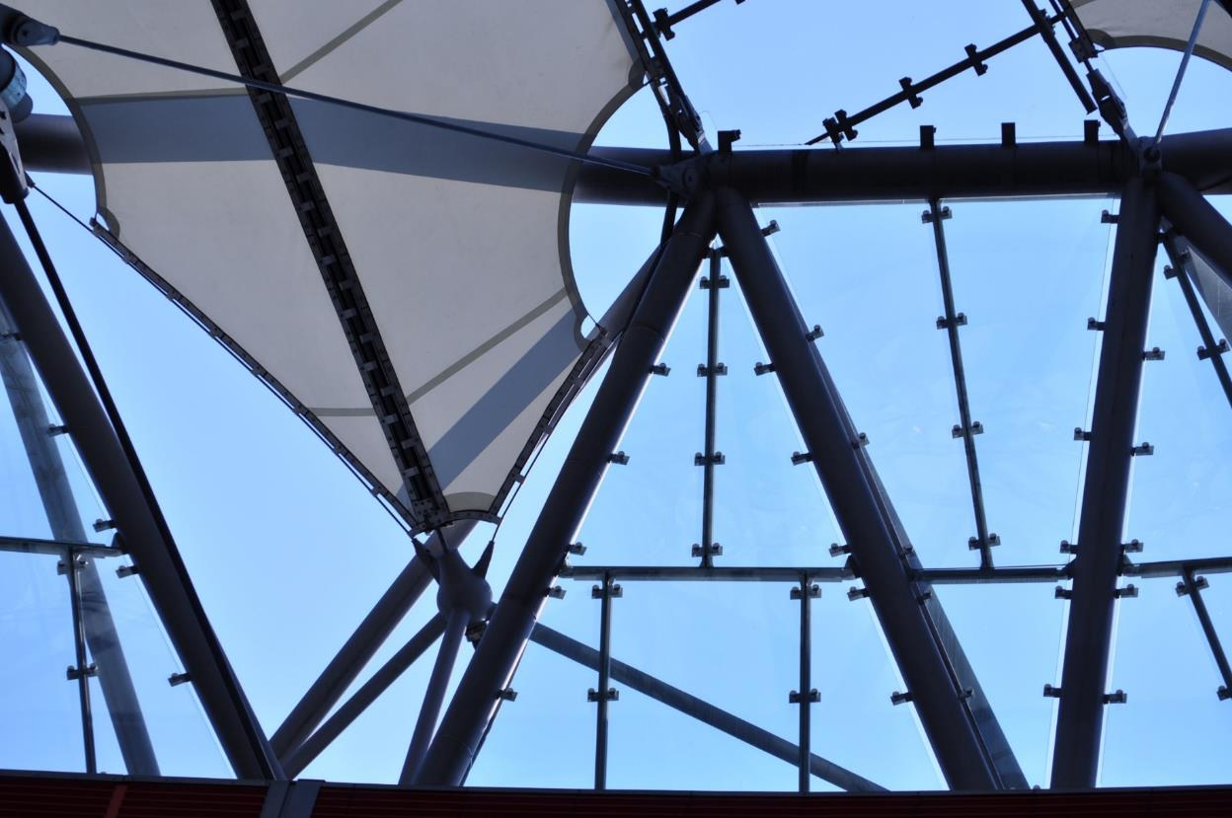
Il problema delle grandi luci
IMPALCATI
A ELEMENTI RIGIDI

Slide 41
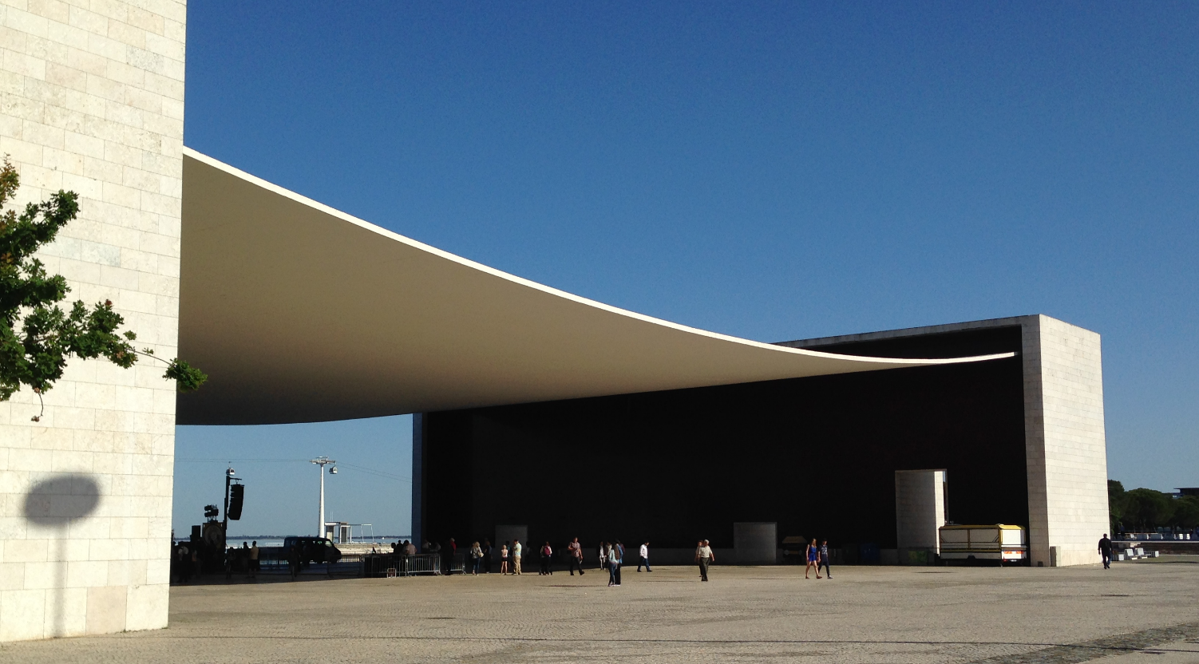
Il problema delle grandi luci
COPERTURA A ELEMENTO RIGIDO

Slide 42
5.4
Coperture curve: cupole e volte

Slide 43
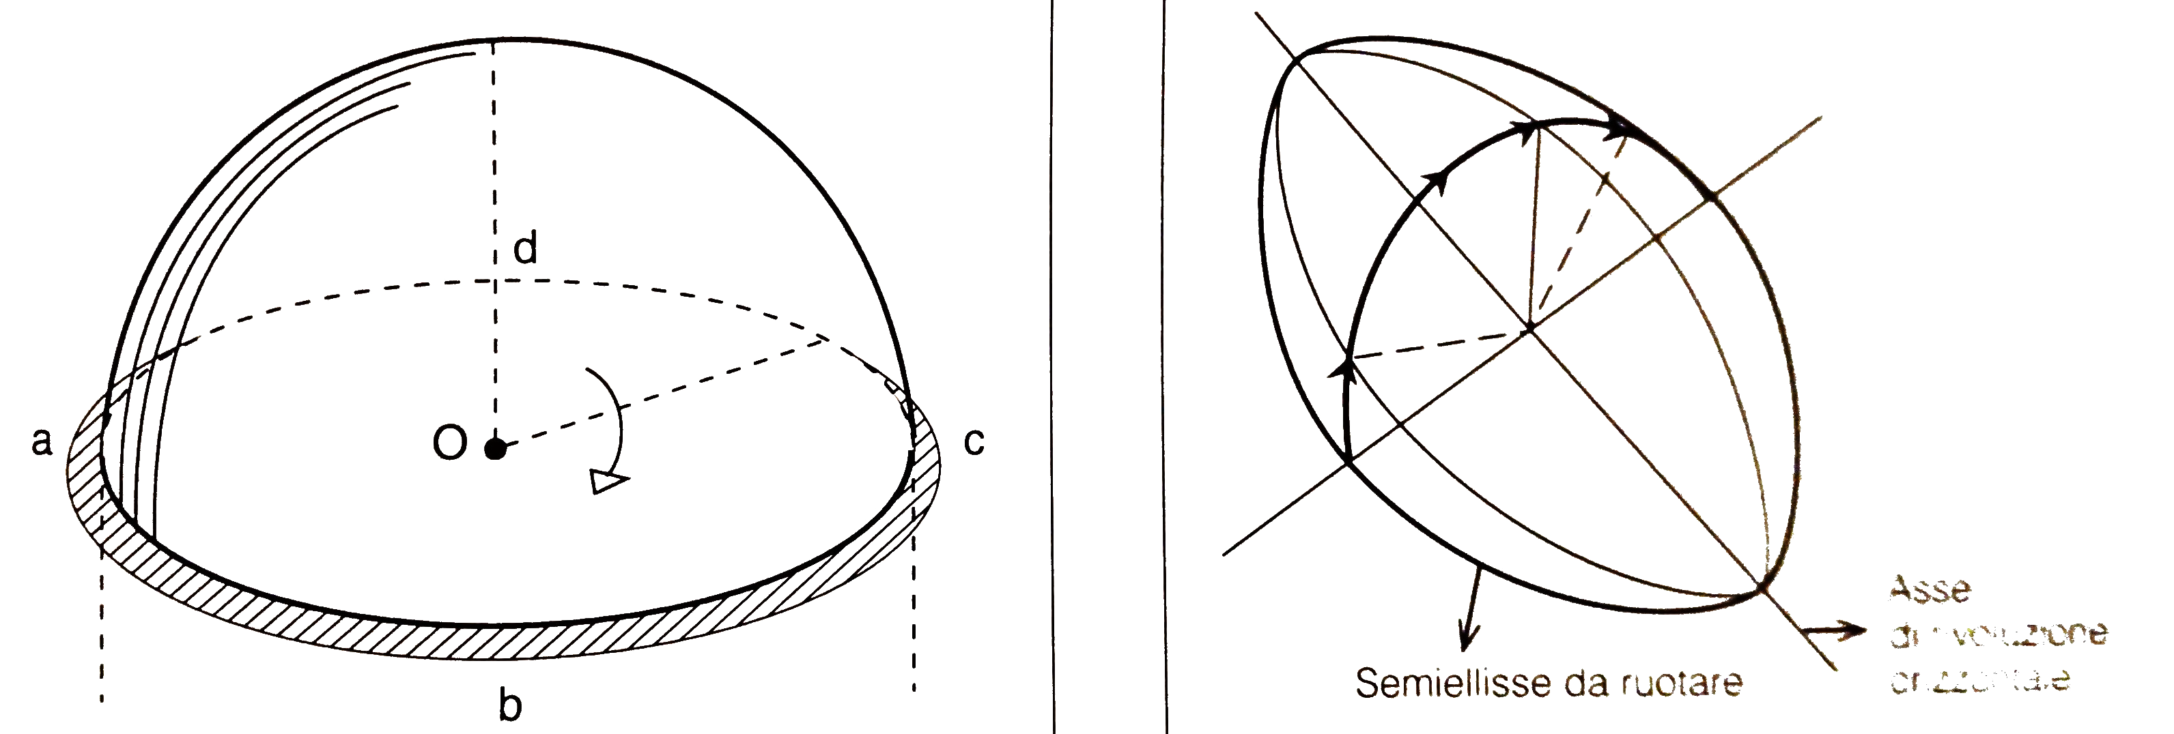
Cupole
Asse di rotazione
Curva oggetto di rotazione

Slide 44
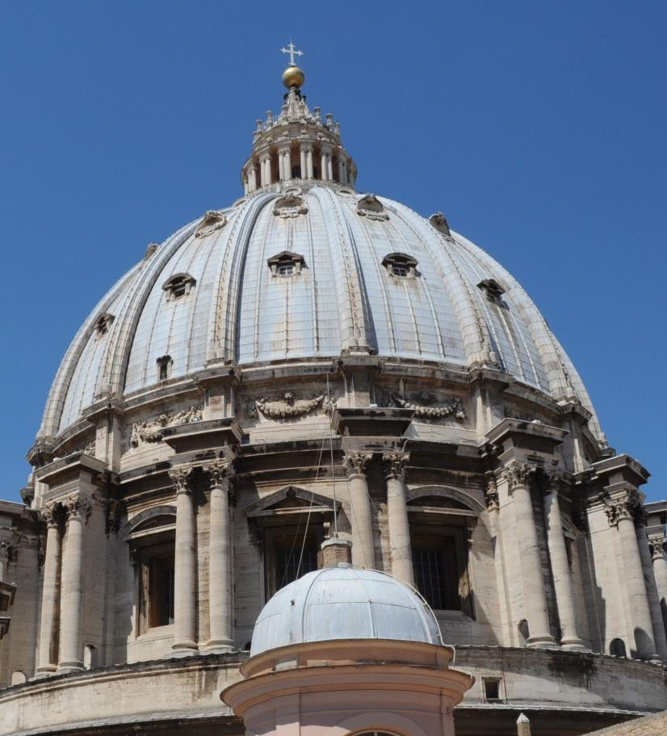
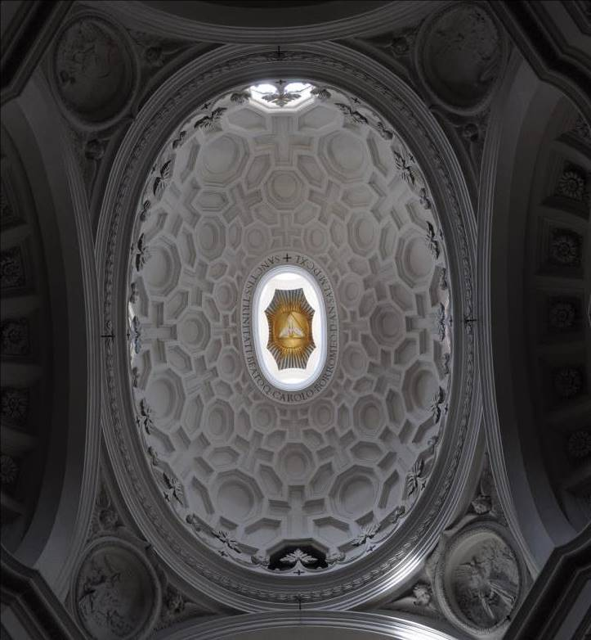
Cupole

Slide 45
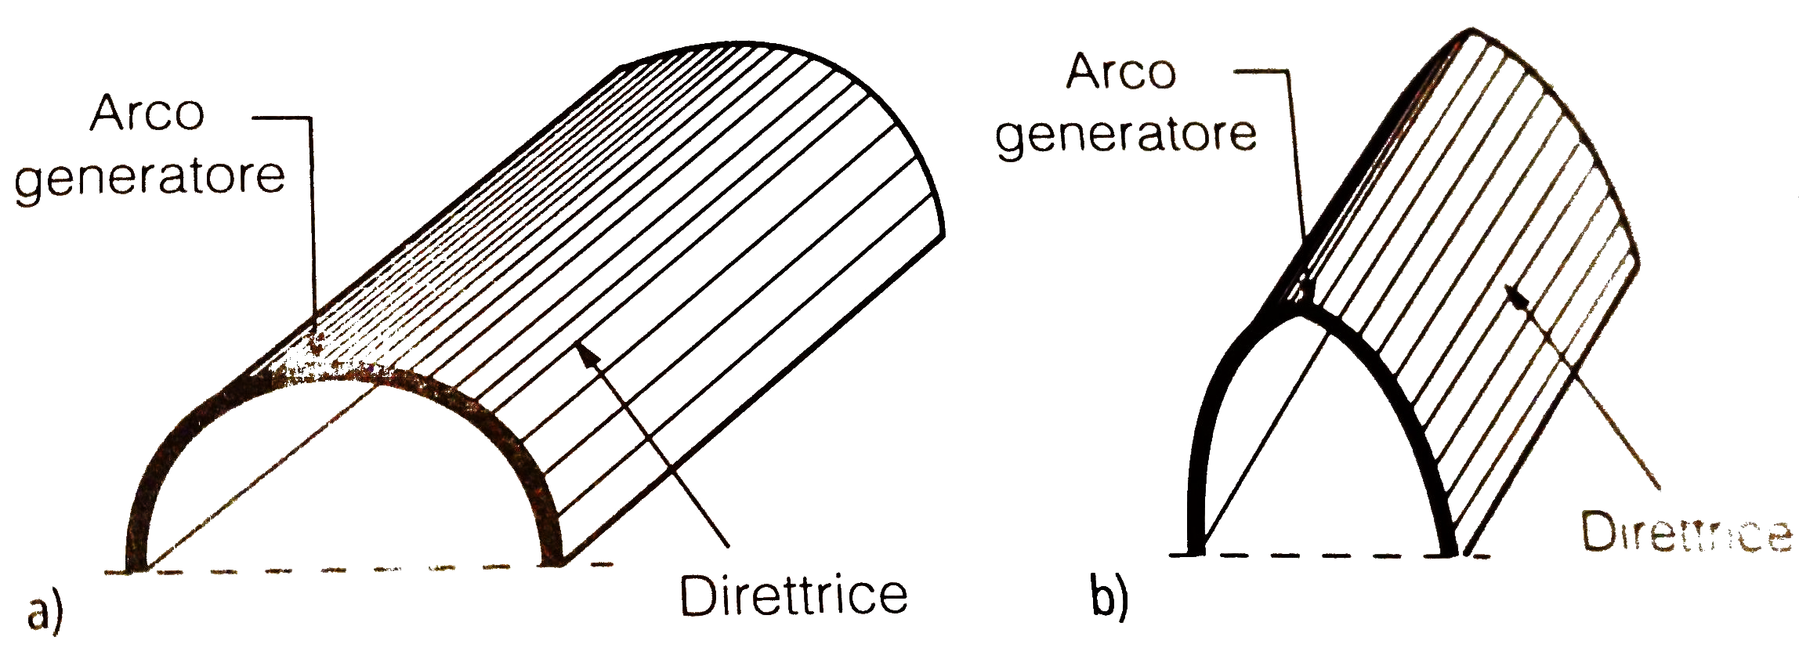
Volte semplici
Arco generatore
Arco generatore
Direttrice
Direttrice
VOLTA A BOTTE
VOLTA A TUTTO SESTO

Slide 46
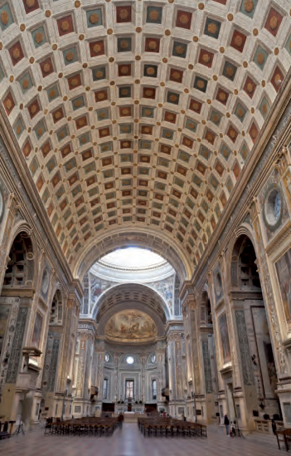
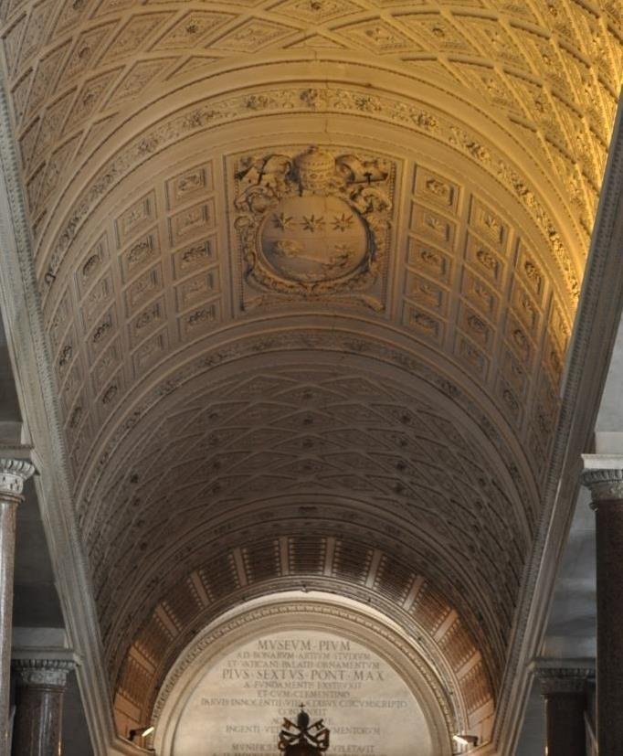
Volte semplici

Slide 47
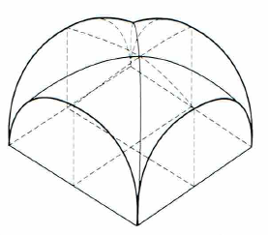
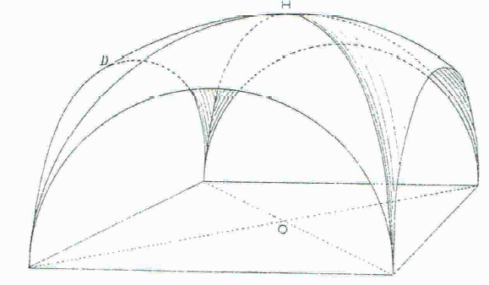
Volte composte e derivate
VOLTA
A CROCIERA PIANA
VOLTA
A VELA

Slide 48
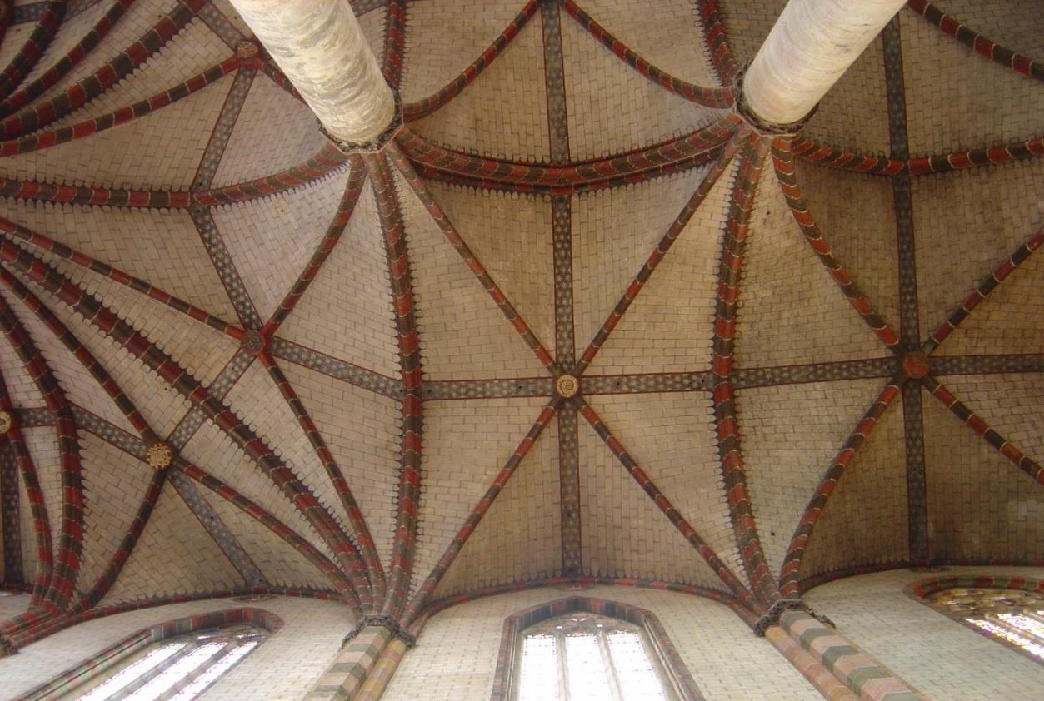
Volte composte

Slide 49
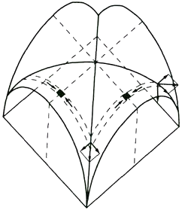
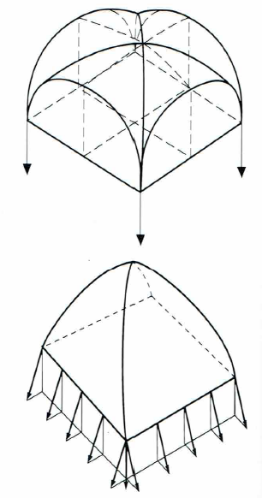

Volte composte
TRASFERIMENTO DEI CARICHI
IN UNA VOLTA A CROCIERA PIANA
TRASFERIMENTO DEI CARICHI
IN UNA VOLTA A PADIGLIONE

Slide 50
5.5
Coperture inclinate

Slide 51

Coperture lignee
COPERTURA
ALLA LOMBARDA
COPERTURA
ALLA PIEMONTESE
setto di controvento
orditura secondaria
orditura secondaria
arcarecci
arcarecci
puntone
setti longitudinali
muro
di spina
setti longitudinali

Slide 52

Coperture lignee
COPERTURA
ALLA PIEMONTESE
colmo
falsi puntoni
cantonali

Slide 53

Coperture lignee
COPERTURA
ALLA LOMBARDA
terzere
puntoni
muratura d’ambito
cantonali

Slide 54

Coperture lignee a capriate
IN ASSENZA
DI APPOGGIO INTERMEDIO
falso puntone
trave di colmo
puntone
arcarecci
PIEMONTESE
travicelli
terzere
capriata
LOMBARDA

Slide 55
Coperture lignee
SISTEMI SPINGENTI
SISTEMI NON SPINGENTI

Slide 56


Coperture lignee a capriate
CAPRIATA PALLADIANA
CAPRIATA POLONCEAU

Slide 57

Coperture lignee a capriate

Slide 58

Coperture lignee a capriate

Slide 59

Coperture lignee a capriate

Slide 60

Coperture lignee a capriate

Slide 61

Coperture lignee a capriate

